Slide 1
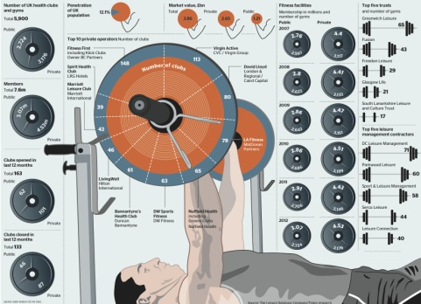
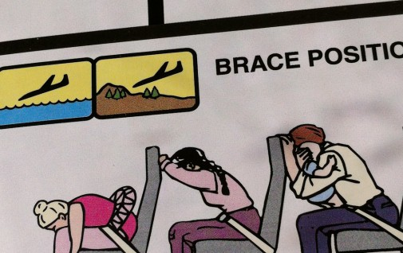
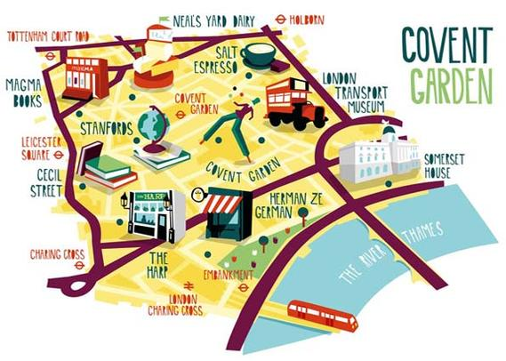
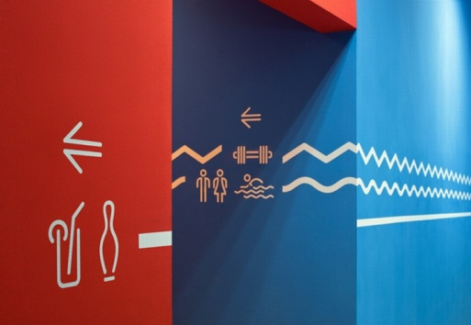
Studio DKV II
Perancangan Infografis (2)
Dosen :
Wantoro, M.Ds
Arif Tri Cahyadi, M.Ds

Slide 2
Review Asistensi

Slide 3
1. Kualitas sketsa
2. Pemilihan huruf
3. Pemilihan warna
4. Pemilihan ilustrasi, fotografi
5. Arah baca dan hirarki visual
6. Dll

Slide 4
Tugas Infografis

Slide 5
Brief
Digitalkan sketsa terpilih/terekomendasi dengan menggunakan software grafis yang anda kuasai.
Image/Foto jika tidak memungkinkan boleh mengambil dari internet. Disarankan yang berlisensi atau gratis. Perhatikan kualitas (saran min. beresolusi 300 dpi).
Huruf boleh menggunakan font yang ada di internet. Disarankan yang berlisensi free for Commercial Use. Olahlah judul dengan baik (Ingat kuliah Tipografi).
Ilustrasi, Ikon, dan Elemen estetik dibuat sendiri.

Slide 6
File
Susunan halaman sbb:
Hal. 1 : Cover (berisi nama, kelas, NIM, gambar pasar)
Hal. 2 : Data tema yang diangkat
Hal. 3 : Target Audiens
Hal. 4 : Moodboard
Hal. 5 : Sketsa terpilih (jika lebih dari 1 gabungkan dalam halaman ini)
Hal. 6 : Desain digital alternatif 1
Hal. 7 : Desain digital alternatif 2
Hal. 8 : Desain digital alternatif 3
Buat dalam 1 file PDF dgn format :Kls_NIM_Nama_Pasar.
Maks. Berat file 5 MB. Gunakan Compressed jika perlu.
Pengumpulan dilakukan di grup kelas pukul 13.00-14.00 wib

Slide 7
Review
Review akan dilakukan dgn sistem ganjil genap oleh dosen secara bergantian.
Asistensi di waktu perkuliahan yan ditentukan dan dgn memenuhi syarat2 diatas merupakan syarat kehadiran.

Slide 8
Selamat Berkarya

